Slide 1
Исполнение бюджета для граждан Грузиновского сельского поселения за 1 полугодие 2024г.
Подготовлен на основе Решения Собрания депутатов Грузиновского сельского поселения

Slide 2
Что такое бюджет для граждан?
Все финансовые органы составляют на регулярной основе аналитический материал «Бюджет для граждан, который содержит основные положения решений о местных бюджетах и отчета об их исполнении в доступной форме».
Бюджет – это форма образования и расходования денежных средств, предназначенных для финансового обеспечения задач и функций государства и местного самоуправления.
Граждане – как налогоплательщики и потребители государственных и муниципальных услуг должны быть уверены в том, что передаваемые ими в распоряжение государства средств используются прозрачно и эффективно, приносят конкретные результаты, как для общества в целом, так и для каждой семьи, каждого человека.

Slide 3
Доходы бюджета сельского поселения за 1 полугодие 2024г.
Доходы бюджета 7675,5
Неналоговые доходы 19,1
Безвозмездные поступления
5695,6
Налоговые доходы 1979,9

Slide 4
Доходы бюджета Грузиновского сельского поселения Морозовского района за 1 полугодие 2024 г. составили – 7675,5 тыс. рублей.
- НДФЛ – 109,6
- ЕСХН – 911,3
- Налог на имущество физ. лиц – 23,8
- Земельный налог – 916,1
- Прочие доходы – 8,8
- Аренда ЗУ – 10,3
- Дотации – 5633,4
- Субвенции – 62,2
- Межбюджетные трансферты – 0,0

Slide 5
Дотации бюджетам, предоставленные Грузиновскому сельскому поселению за 1 полугодие 2024г

Slide 6
Расходы бюджета Грузиновского сельского поселения Морозовского района за 1 полугодие 2024г. составили – 5740,1 тыс. рублей
Общегосударственные вопросы | 2766,7
Национальная оборона | 62,0
Национальная безопасность | 70,0
Благоустройство | 620,2
Культура и кинематография | 2123,5
Социальная политика | 97,6

Slide 7
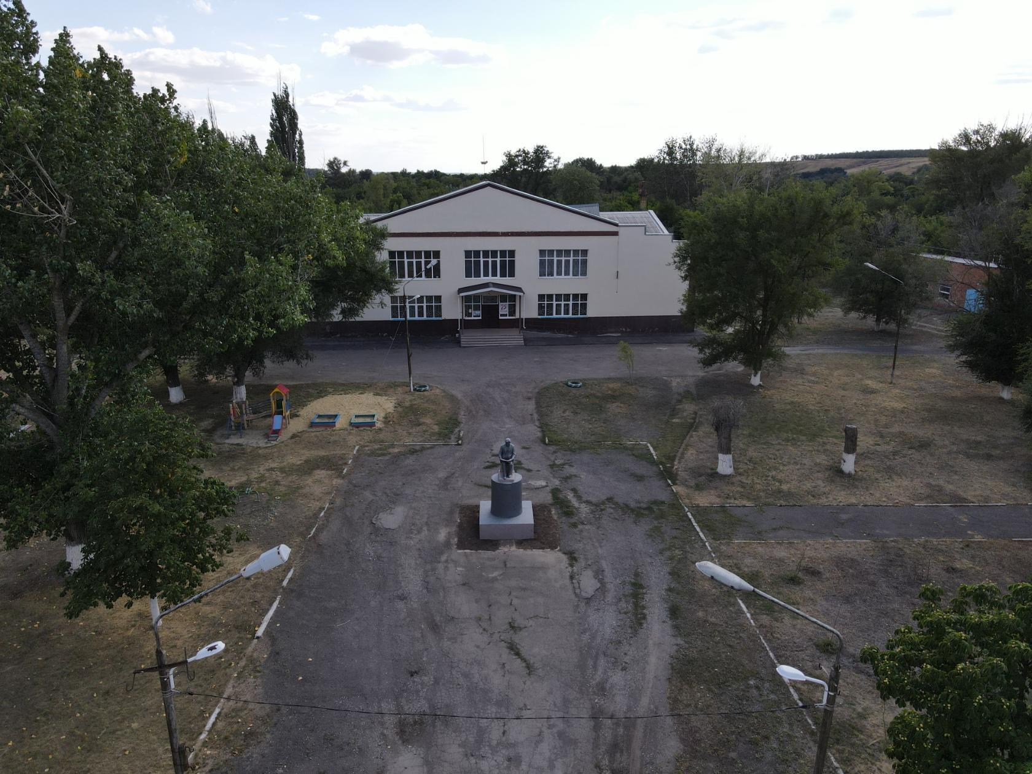
Благоустройство территории сельского поселения в 1 полугодии 2024 года составляет: 620,2 тыс. рублей.

Slide 8
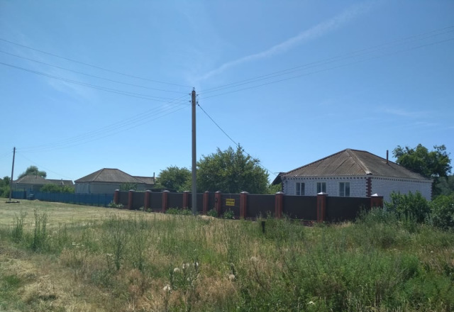
Уличное освещение в 1 полугодии 2024 года составляет: 90,5 тыс. рублей.

Slide 9
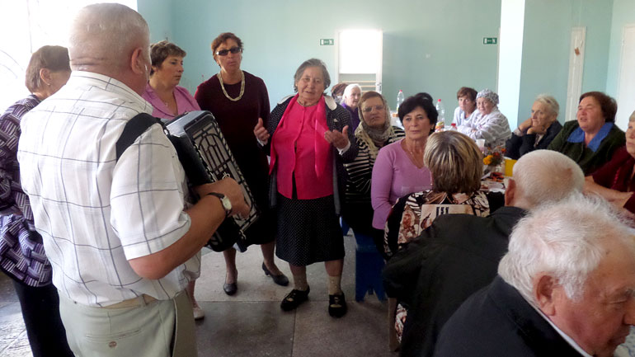
Социальная политика в 1 полугодии 2024года составила- 97,6 тыс. рублей.

Slide 10
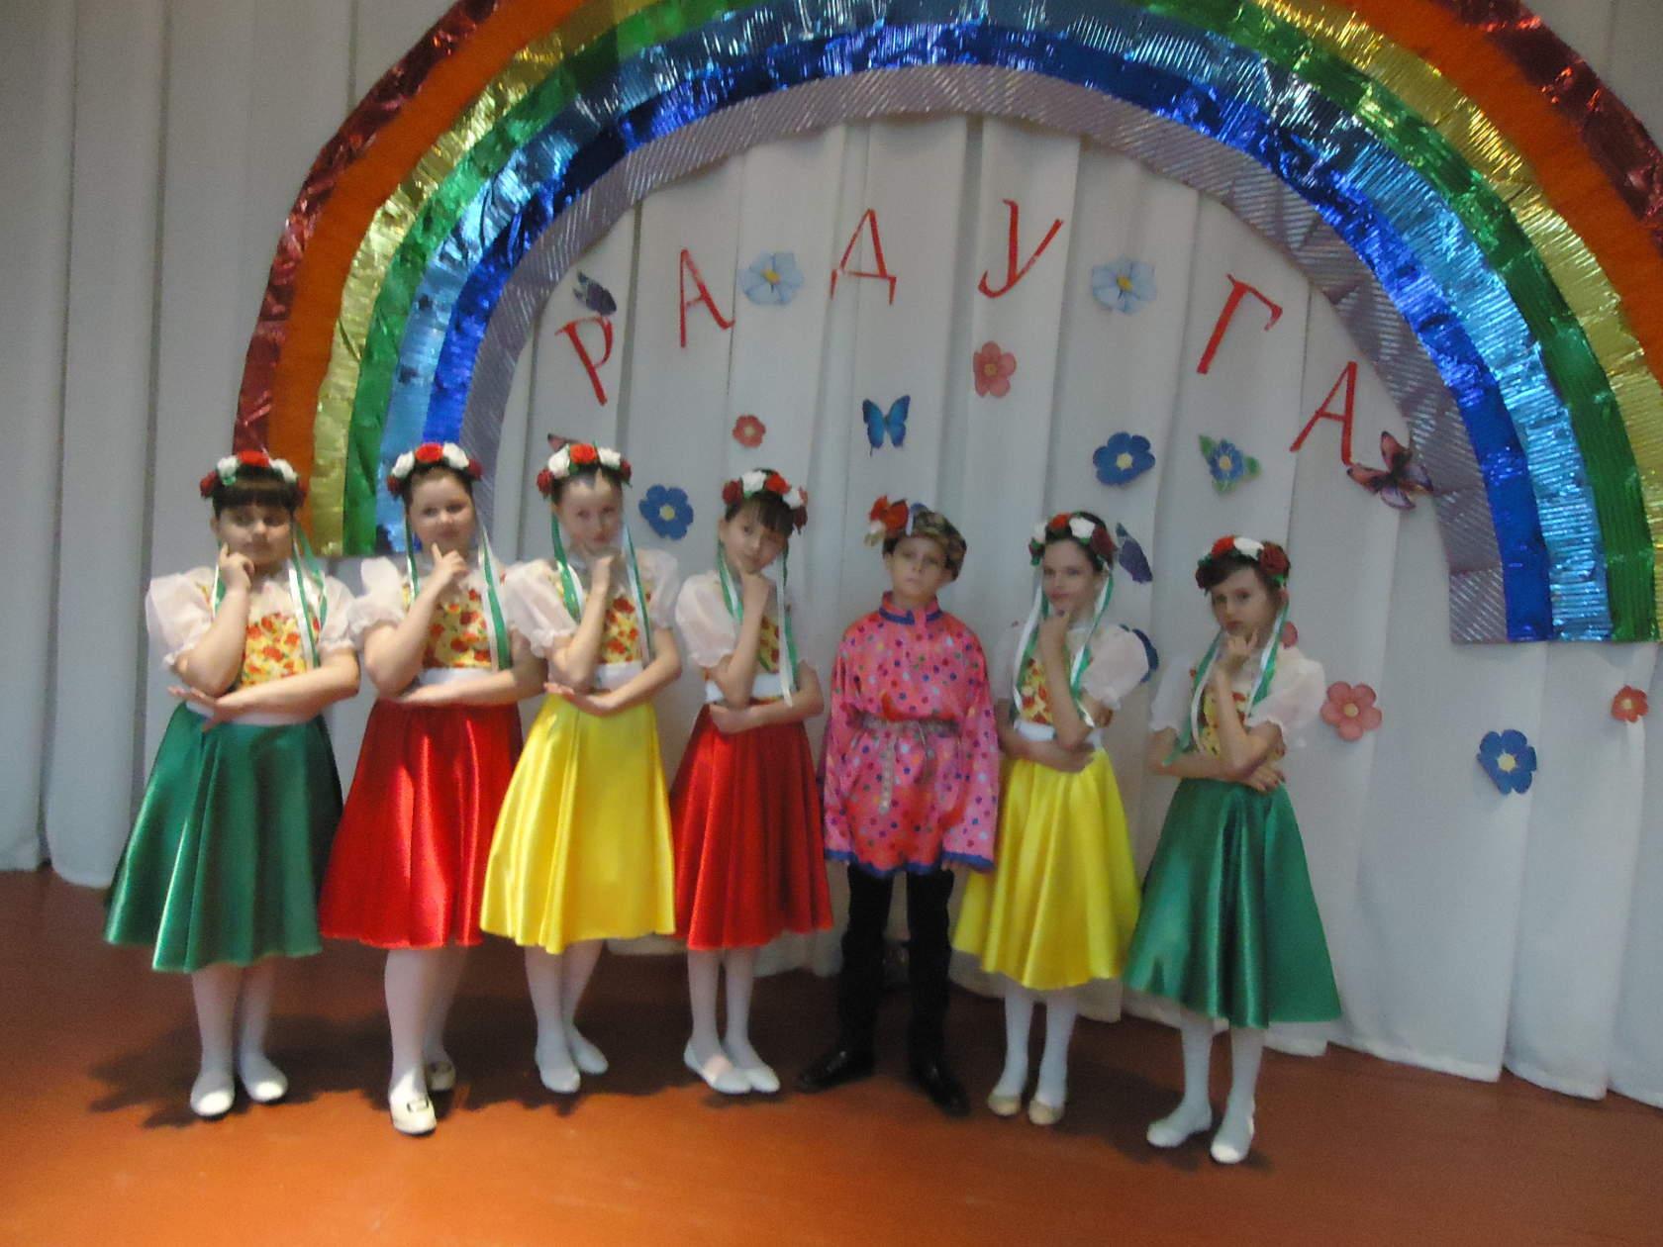
Муниципальная программа «Развитие культуры и туризма» в 1 полугодии 2024г. – 2123,5 тыс. рублей

Slide 11
Уровень долговой нагрузки Грузиновского сельского поселения за 1 полугодие 2021г.
Под долговой нагрузкой подразумевается финансовый показатель, который отображает уровень обременения муниципального образования разнообразными обязательствами и возможностью выполнить их.
В Грузиновском сельском поселении долговых обязательств нет.

Slide 12
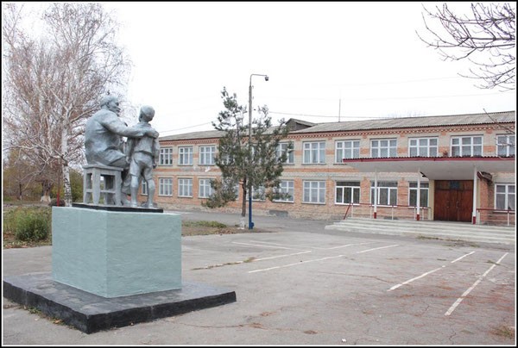
Большое спасибо за внимание!

